Slide 1



Recommendation
Ürün Tavsiye Sistemi
E-Ticaret İşletmeleri İçin Akıllı Çapraz Satış Çözümü
Sepet Artışı
Artan Satış ve Gelir
Dönüşüm Oranı
Yazılım ve Danışmanlık

Slide 2
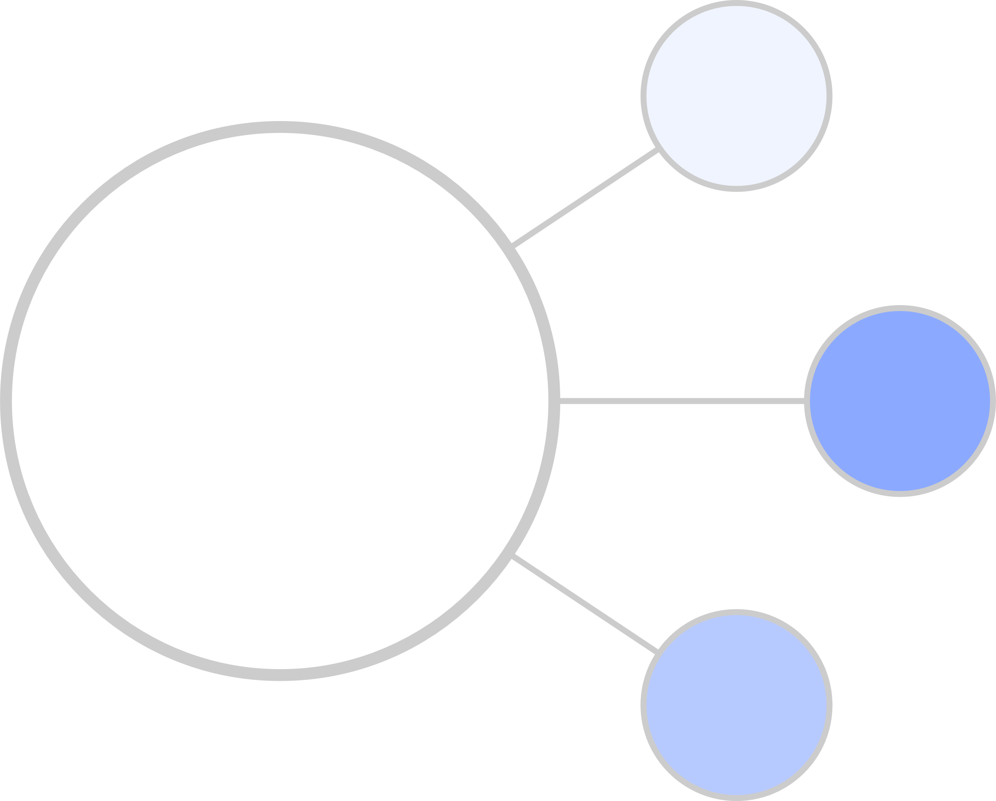



Recommandation Hakkında
Akıllı Öneriler
Müşteri davranışlarını analiz ederek kişiselleştirilmiş ürün önerileri sunar
Temel Değer
:
Akıllı Çapraz Satış ile Geliri Artır
Çoklu Kanal
Tüm e-ticaret kanallarında tutarlı ve birleşik öneri deneyimi
Entegrasyon
Mevcut sistemlerle sorunsuz entegrasyon ve kolay uygulama

Slide 3

Amaç
Sepet Miktarını Artırma
Çapraz Satış ve Dönüşüm
Alışveriş sepetindeki ortalama ürün sayısını artırma
İlgili ürün önerileriyle dönüşüm oranını yükseltme
Amaç
Ek Gelir Oluşturma
Hızlı Değer Sağlama
MVP ile hızlı ve güvenli değer sunma
Akıllı tavsiyelerle ek satış geliri elde etme

Slide 4







Özellikler
Akıllı Öneri Motoru
Kişiselleştirilmiş ürün önerileri
Çoklu Kanal Görünümü
Dinamik Stok Yönetimi
Tüm kanallarda tutarlı deneyim
Veriye dayalı kararlar ile maksimum kâr
İlgili Hedef Hedefleme
API Öncelikli Tasarım
Doğru ürünlerin doğru müşterilere gösterimi
Kolay entegrasyon
Müşteri Davranışı Analizi
Geçmiş Sipariş Analizi
Kullanıcı davranışlarını anlamlandırma
Sipariş geçmişini anlamlandırma

Slide 5
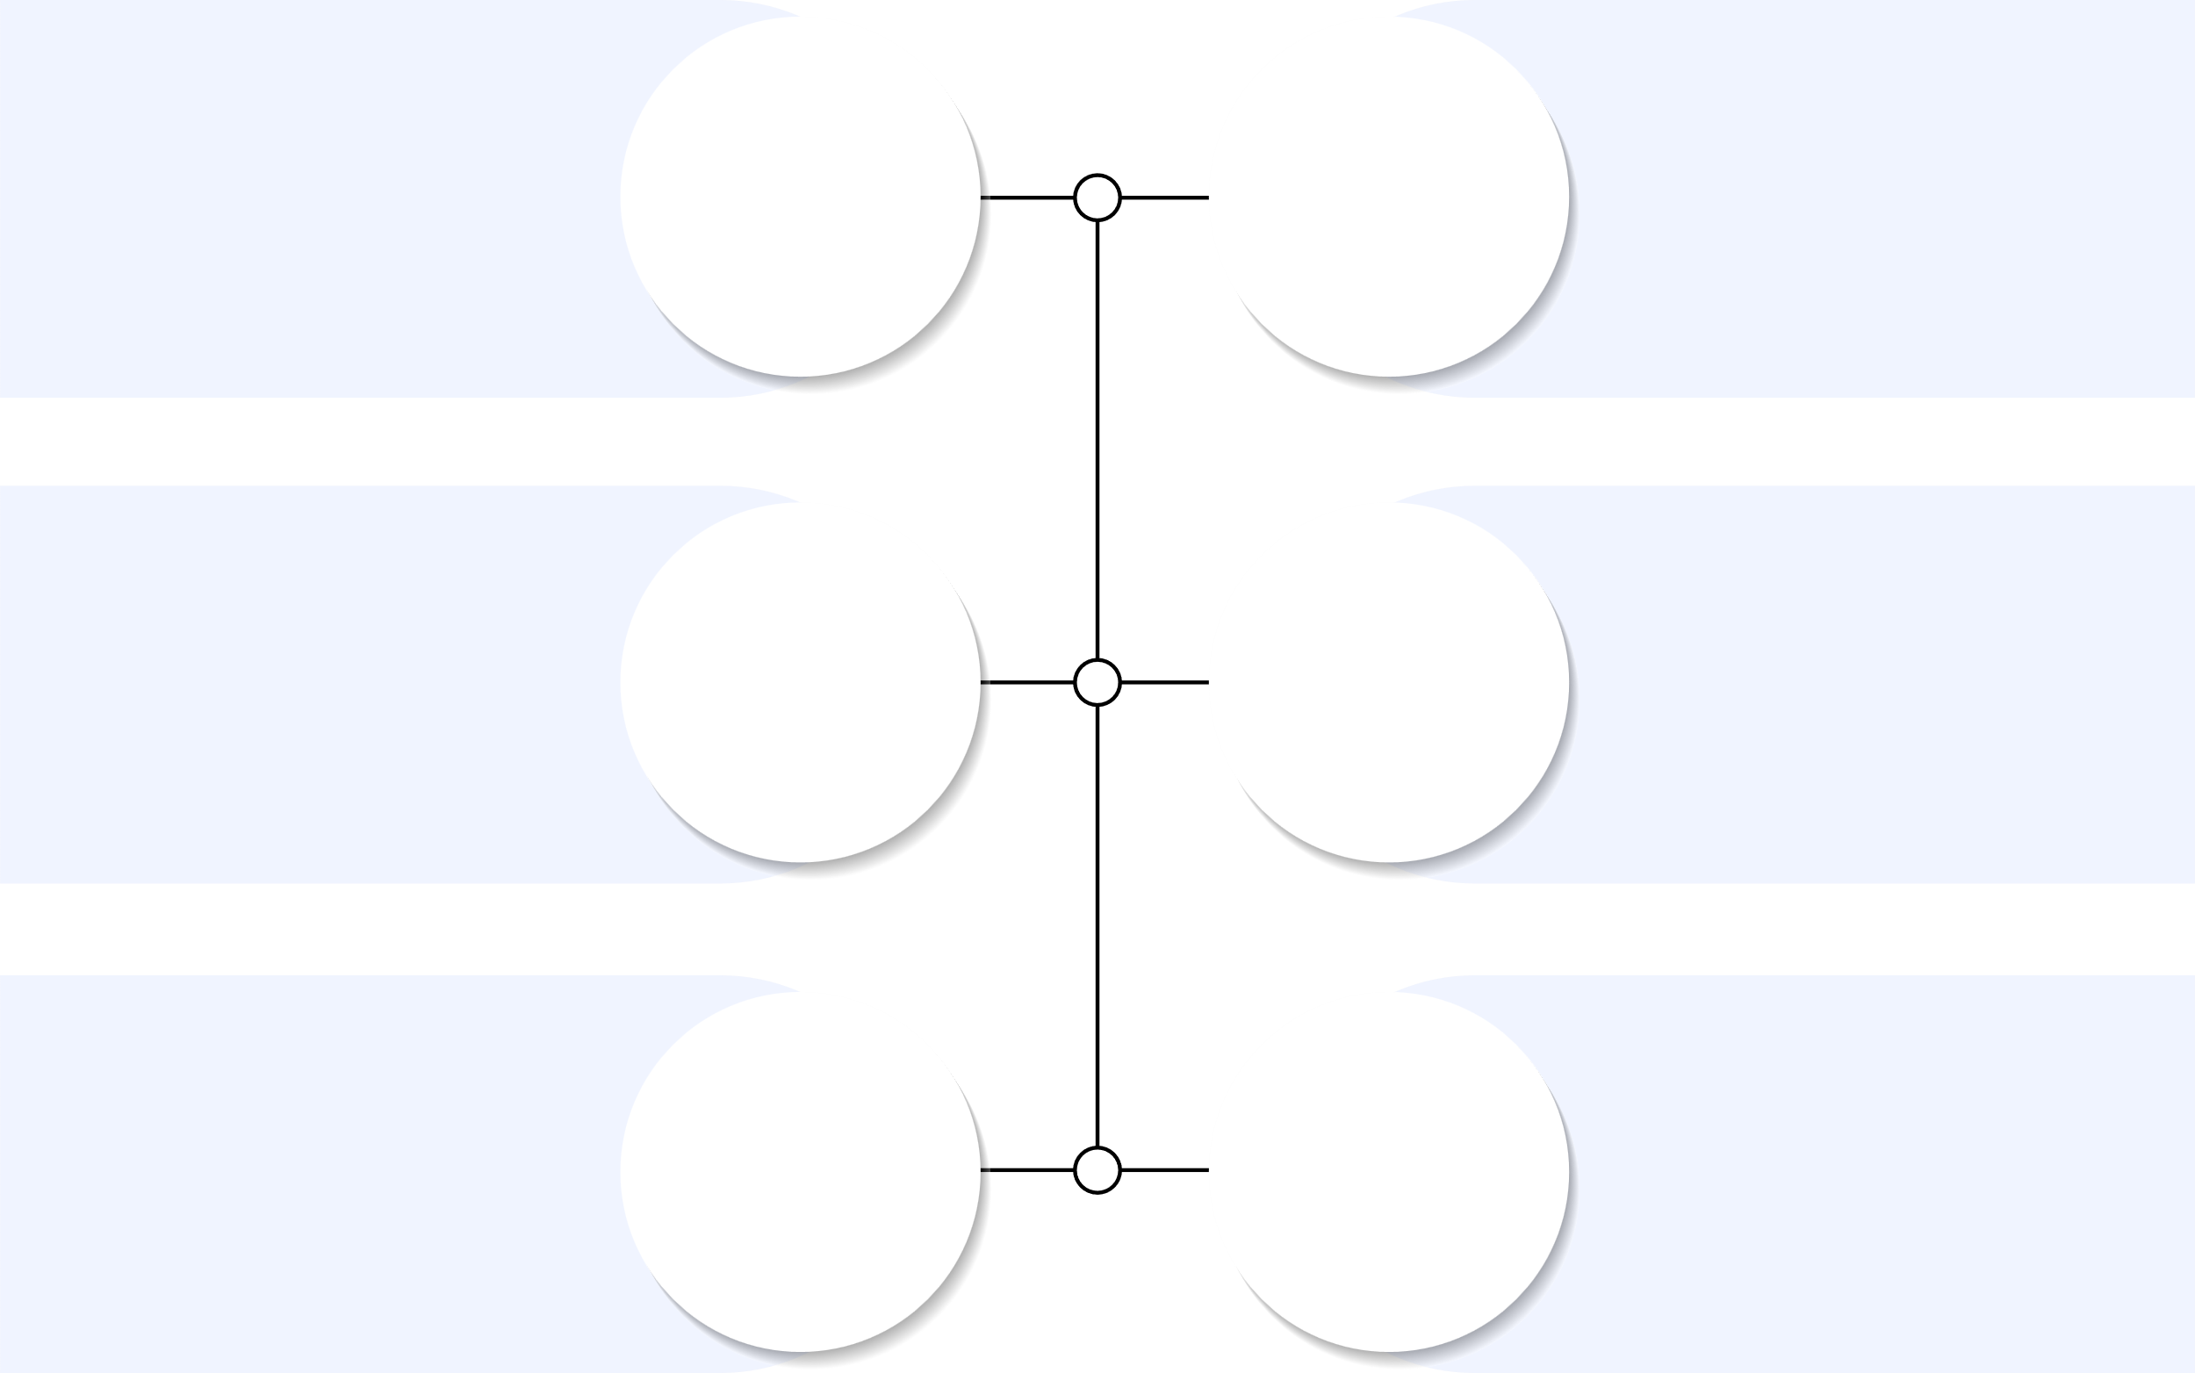






Teknik Altyapı
Asenkron Batch Mimarisi
Association Rule Algoritması
Sistem yükünü dengeleyen gece çalışan günlük hesaplama işleri
Apriori mantığı ile ürünler arası güvenilir ilişkilerin tespiti
Makine Öğrenmesi Modülleri
Gerçek Zamanlı Veri İşleme
Veri işleme ve raporlama
motoru
Anlık veri akışı ve işlem kapasitesi
RESTful API Entegrasyonu
Ölçeklenebilir Veritabanı
Harici sistemlerle kolay entegrasyon
Yüksek hacimli veri saklama ve erişim

Slide 6
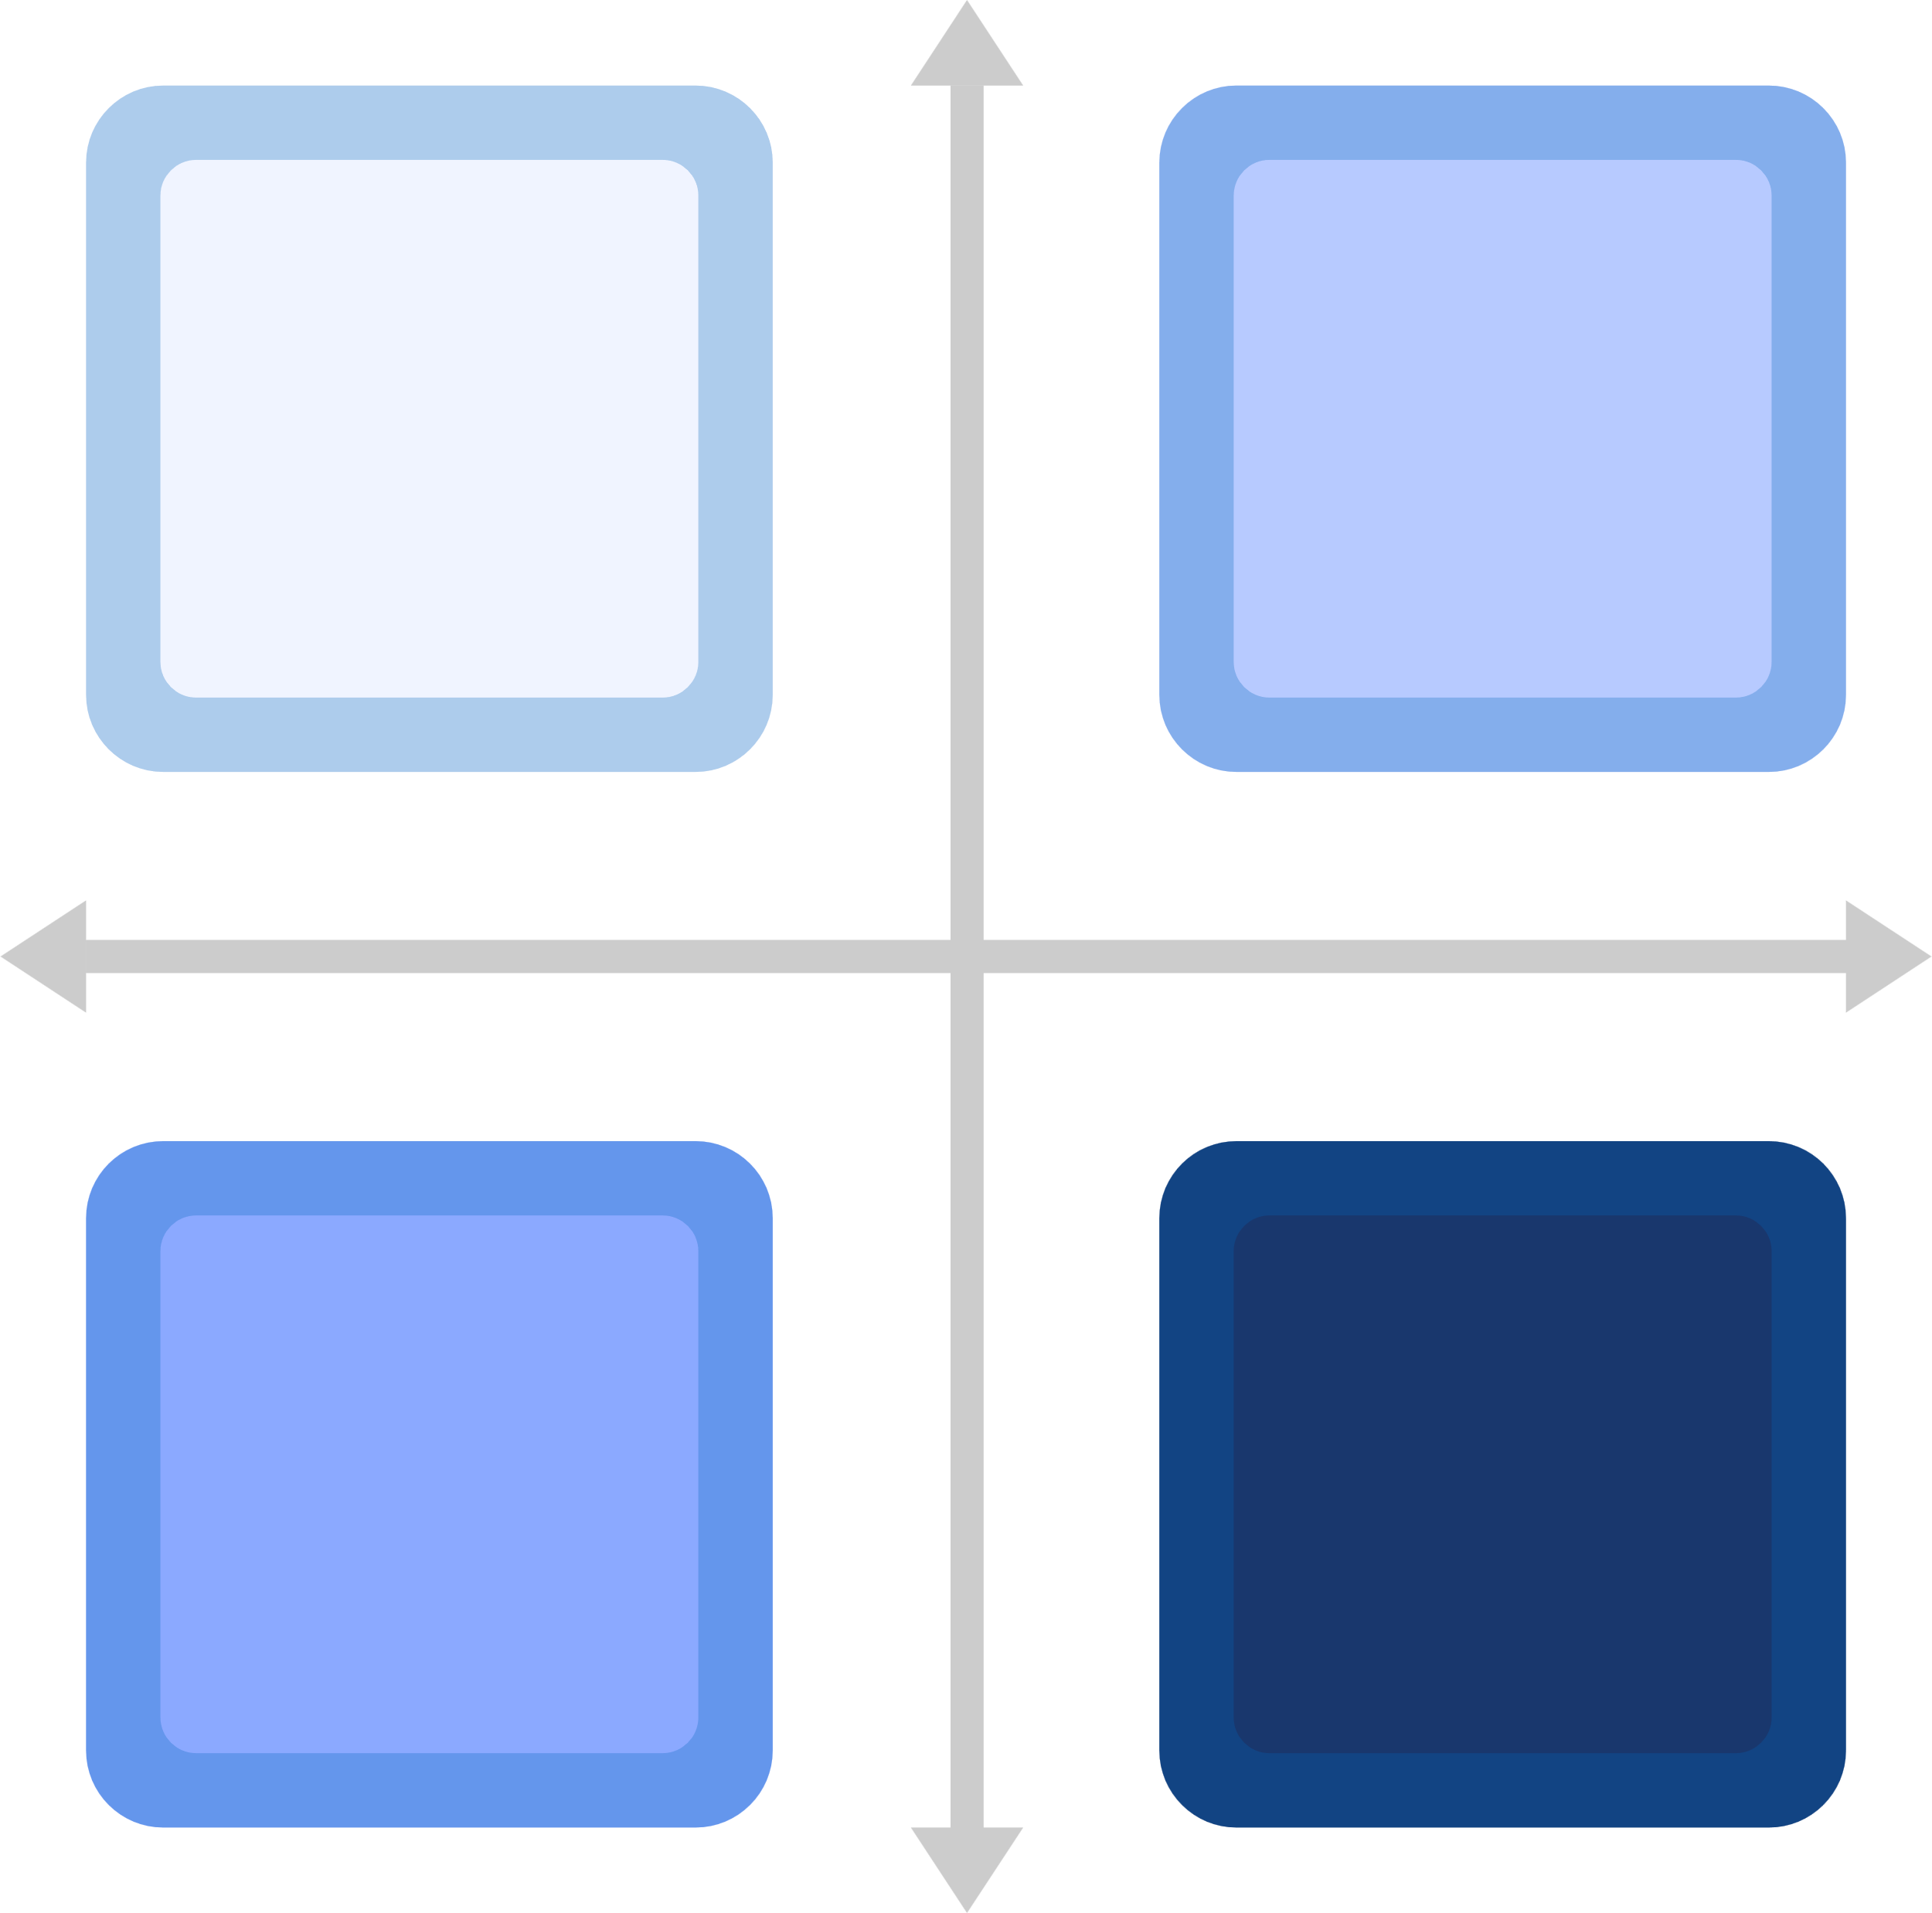




İşletme Avantajları
Artan Satış ve Gelir
Gelişmiş Müşteri Deneyimi
Çapraz satış ile ortalama sepet değerini artırma
Kişiselleştirilmiş önerilerle müşteri memnuniyeti
Yüksek Dönüşüm Oranları
Veriye Dayalı Öneriler
Doğru ürünleri doğru zamanda önerme
Veriye dayalı optimize edilmiş tavsiyeler
Ölçülebilir Etki: Sepet değerinde %20 %30 artış potansiyeli

Slide 7





Sonraki Adımlar
Analiz ve Planlama
Sistem Entegrasyonu
Model Eğitimi
ve Test
Canlıya Alım
Yolculuğunuzu Bugün Başlatın

Slide 8
Teşekkürler
www.enoca.com
contact@enoca.com

